Slide 1
Современный урок как основа эффективного и качественного образования Выступление подготовила Учитель истории Аношенкова с.с.
Муниципальное бюджетное общеобразовательное учреждение «Кардымовская средняя школа имени Героя Советского Союза С.Н.Решетова»

Slide 2
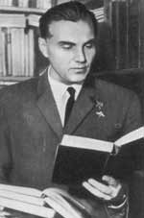
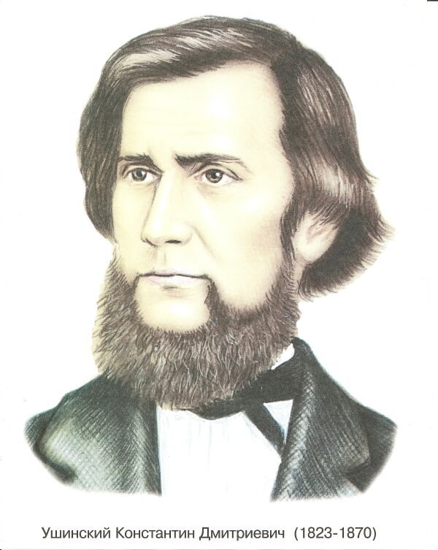
Урок – это зеркало общей педагогической культуры учителя, мерило его интеллектуального богатства, показатель его кругозора, эрудиции.
В. Сухомлинский.

Slide 3
Что такое урок?
Урок – главная составная часть учебного процесса.
Урок как форма организационной работы существует более 300 лет.
Урок – культурологический феномен, возделанный человеческими усилиями.

Slide 4
Ключевая роль на уроке принадлежит учителю, так как на уроке дети должны получить возможность раскрыть свои способности, подготовиться к жизни в высокотехнологичном конкурентном мире.
Возможность получения качественного образования становится одной из наиболее важных жизненных ценностей граждан.

Slide 5
Что такое современный урок?
Современный урок– это и совершенно новый, и не теряющий связи с прошлым, одним словом – актуальный
Актуальный [от лат. actualis – деятельный] означает важный, существенный для настоящего времени.

Slide 6
Необходимость обновления исторического и социального образования
Ускорение процессов глобализации
Информационная революция
Изменение системы общественных отношений
Активные процессы обновления общественных наук
Новые требования государства к выпускникам системы образования
Система требований, определяемых стандартом общего образования второго поколения

Slide 7
Требования к современному уроку
• хорошо организованный урок в хорошо оборудованном кабинете должен иметь хорошее начало и хорошее окончание. • учитель должен спланировать свою деятельность и деятельность учащихся, четко сформулировать тему, цель, задачи урока; • урок должен быть проблемным и развивающим: учитель сам нацеливается на сотрудничество с учениками и умеет направлять учеников на сотрудничество с учителем и одноклассниками; • учитель организует проблемные и поисковые ситуации, активизирует деятельность учащихся; • вывод делают сами учащиеся; • минимум репродукции и максимум творчества и сотворчества; • времясбережение и здоровьесбережение; • в центре внимания урока - дети; • учет уровня и возможностей учащихся, в котором учтены такие аспекты, как профиль класса, стремление учащихся, настроение детей; • умение демонстрировать методическое искусство учителя; • планирование обратной связи; • урок должен быть добрым.

Slide 8
Требования к современному уроку истории
Дидактические: четкое определение образовательных целей и задач; учет принципов и правил обучения; оптимизация содержания с учетом социальных и личностных потребностей; опора на достигнутый уровень; установление межпредметных связей; сочетание видов, форм и методов обучения; сочетание коллективной и индивидуальной деятельности учащихся; тщательная диагностика, прогнозирование и планирование каждого урока.
Воспитательные : постановка и реализация воспитательных целей на основе воспитательных возможностей учебного материала; формирование жизненно необходимых качеств: внимательности, честности, коллективизма, самостоятельности, усидчивости, ответственности и т.д.; воспитание на основе общечеловеческих ценностей; внимание к личности ученика.
Развивающие: формирование и развитие положительных мотивов, интереса, творческой инициативы и активности учащихся; занятия на опережающем уровне, проектирование "зоны ближайшего развития", стимулирование наступления новых качественных изменений в развитии эмоциональном, физическом, социальном; оперативная перестройка учебных занятий с учетом наступающих перемен в личностном развитии учащихся.

Slide 9
Структурные элементы урока
Мобилизующий этап урока –включение обучающихся в активную интеллектуальную деятельность с первых минут урока.
Целеполагание: формирование обучающимися целей урока по схеме: вспомнить – узнать – научиться.
На уроке должен быть момент осознания недостаточности имеющихся знаний для выполнения заданий учителя и чтобы начать поиск новой информации.
Коммуникация – исследование проблемы в коллективе.
Взаимопроверка и взаимоконтроль.
Рефлексия – осознание обучающимся и воспроизведение в речи того, что нового он узнал на уроке, чему научился, в каких навыках он продвинулся дальше.

Slide 10
Типы уроков
1. Урок изучения нового. Это: традиционный (комбинированный), лекция, экскурсия, исследовательская работа, учебный и трудовой практикум. Имеет целью изучение и первичное закрепление новых знаний 2. Урок закрепления знаний. Это: практикум, экскурсия, лабораторная работа, собеседование, консультация. Имеет целью выработку умений по применению знаний. 3. Урок комплексного применения знаний. Это: практикум, лабораторная работа, семинар и т.д. Имеет целью выработку умений самостоятельно применять знания в комплексе, в новых условиях. 4. Урок обобщения и систематизации знаний. Это: семинар, конференция, круглый стол и т.д. Имеет целью обобщение единичных знаний в систему. 5. Урок контроля, оценки и коррекции знаний. Это: контрольная работа, зачет, смотр знаний и т.д. Имеет целью определить уровень овладения знаниями, умениями и навыками.

Slide 11
Учебная ситуация
Особая единица учебного процесса, в которой дети с помощью учителя обнаруживают предмет своего действия, исследуют его, совершая разнообразные учебные действия, преобразуют его, например, переформулируют, или предлагают свое описание и т.д., частично – запоминают.

Slide 12
Учебная ситуация
Создание учебной ситуации должно строиться с учетом: • возраста ребенка; • специфики учебного предмета; • меры сформированности УУД учащихся. Для создания учебной ситуации могут использоваться приемы: • предъявить противоречивые факты, теории; • обнажить житейское представление и предъявить научный факт; • использовать приемы «яркое пятно», «актуальность».

Slide 13
Методические принципы современного инновационного урока
Субъективизация
Метопредметность
Деятельностный принцип
Коммуникативность
Рефлексивность
Импровизационность

Slide 14
Методы обучения
Активные
Интерактивные
Современный урок – это, прежде всего урок, направленный на формирование и развитие универсальных учебных действий (УУД)

Slide 15
Как сформировать УУД ?
Сформировать первичный опыт выполнения этого действия и мотивацию;
Сформировать понимание алгоритма выполнения УУД, основываясь на имеющийся опыт;
Сформировать умение выполнять УУД посредством включения его в практику, организовать самоконтроль его выполнения.

Slide 16
системно-деятельностный ПОДХОД
учение, направленное на решение задач проектной формы организации обучения, в котором важным является
- применение активных форм познания: наблюдение, опыты, учебный диалог и пр.;
-создание условий для развития рефлексии — способности осознавать и оценивать свои мысли и действия как бы со стороны, соотносить результат деятельности с поставленной целью, определять своё знание и незнание и др.

Slide 17
ИННОВАЦИОННЫЕ МЕТОДЫ ОБУЧЕНИЯ
развивающее обучение;
-проблемное обучение;
-разноуровневое обучение;
-коллективная система обучения (КСО);
-технология решения изобретательских задач ( ТРИЗ);
-исследовательские методы обучения;
-проектные методы обучения;
-технология «дебаты»;
-технологию модульного и блочно- модульного обучения;
-лекционно – семинарско - зачетная система обучения;
-технология развития «критического мышления»;
-технология использования в обучении игровых методов: ролевых, деловых и других видов обучающих игр;
-обучение в сотрудничестве ( командная, групповая работа);
-информационно – коммуникационные технологии;
-здоровьесберегающие технологии;
- систему инновационной оценки « портфолио»;
- технологию дистанционного обучения
технология мастерских
групповое обучение и др.

Slide 18
Современный учитель
«Стандарты второго поколения невозможны без учителя второго поколения!»
А.М.Кондаков , руководитель проекта по разработке ФГОСов

Slide 19
Современный учитель :
демонстрирует универсальные и предметные способы действий
инициирует действия учащихся
консультирует и корректирует их действия
находит способы включения в работу каждого ученика
создаёт условия для приобретения детьми жизненного опыта
применяет развивающие технологии
обладает информационной компетентностью

Slide 20
Анкета « Стиль преподавания»
1. Если класс не приведен в порядок
1) моя реакция зависит от ситуации
2) я не обращаю на это внимание
3) не могу начать урок
2. Я считаю своим долгом сделать замечание, если ребенок нарушает порядок в общественном месте в зависимости от ситуации
2) нет
3) да

Slide 21
3. Я предпочитаю работать под руководством человека, который
1)предлагает простор для творчеств
2)Не вмешивается в мою работу
3)Дает четкие указания
4.Во время урока я придерживаюсь намеченного плана
1) в зависимости от ситуации
2) предпочитаю импровизацию
3) всегда

Slide 22
5. Когда я вижу, что ученик ведет себя вызывающе по отношению ко мне
1) предпочитаю выяснить отношения
2) игнорирую этот факт
3) плачу ему той же монетой
6. Если ученик высказывает точку зрения, которую я не могу принять
1) я пытаюсь принять его точку зрения
2) перевожу разговор на другую тему
3) стараюсь поправить его, объяснить ему его ошибку

Slide 23
7.По-моему в школьном коллективе важнее всего
1) работать творчески
2) отсутствие конфликтов
3) трудовая дисциплина
8. Я считаю , что учитель может повысить голос на ученика
1) нет , это недопустимо
2) затрудняюсь ответить
3) если ученик этого заслуживает

Slide 24
9. Непредвиденные ситуации на уроках
1) можно эффективно использовать
2) лучше игнорировать
3) только мешают учебному процессу
10.Мои ученики относятся ко мне с симпатией
1) нет
2) когда как
3) не знаю

Slide 25
рефлексия

Slide 26
Интеллектуальная разминка

Slide 27
Рефлексия

Slide 28
«Если мы будем учить сегодня так,
как мы учили вчера,
мы украдем у детей завтра».
Джон Дьюи

